Slide 1
Мультимедийная презентация
«Спортивная семья - здоровый ребенок»
Средняя группа «Золотой ключик»
Воспитатели: Смехнова Е.А Андреева Е.В

Slide 2
В последнее время мы замечаем, что уровень здоровья у многих детей в других семьях снижается, потому что дети засиживаются у телевизора и компьютера, стали менее подвижные и, к сожалению, не во всех семьях не принято заниматься спортом.

Slide 3
Актуальность: С давних времен хорошо известен универсальный и абсолютно надежный способ укрепления здоровья и увеличения долголетия — спорт. Актуальность в том, что ни одна даже самая лучшая технология не сможет дать полных результатов если она не реализуется в содружестве с семьей, так как условия жизни, нравственная и эмоциональная атмосфера в которой живет ребенок целиком и полностью зависит от родителей, которые несут ответственность за его жизнь и здоровье своего ребенка.

Slide 4
В плотном графике работы родителей кажется, практически невозможным найти свободное время для общих занятий спортом. Однако, сделать это просто необходимо, хотя бы в выходные дни, потому что занятия спортом всей семьей прямо отражаются на настроении и здоровье ребенка

Slide 5
Спорт- это движение, естественная потребность детей, обусловленная самой природой живого организма, для которого движение является формой существования. Заниматься спортом следует с ранних лет жизни, следует формировать у детей спортивную культуру, приучать к активному образу жизни, соблюдению правил личной гигиены и режима дня, к правильному рациональному питанию. Совместные занятия ребенка вместе с родителями спортом –один из основных аспектов воспитания

Slide 6
Почему необходимо заниматься спортом?

Slide 7
Занятия спортом приносят следующие положительные результаты:
-пробуждают у родителей интерес к уровню «двигательной зрелости» детей и способствуют развитию у детей двигательных навыков в соответствии с их возрастом и способностями;
-углубляют взаимосвязь родителей и детей, сплачивают семью, служат взаимообогащению;
- общие спортивные интересы дают родителям возможность лучше узнать ребенка;

Slide 8
-предоставляют возможность позаниматься физкультурой за короткий отрезок времени не только ребенку, но и взрослому, так родитель, показывая ребенку те или иные упражнения и выполняет большинство из них вместе с ним;
-позволяют с пользой проводить то свободное время, которое мать или отец посвящают ребенку

Slide 9
-способствуют всестороннему развитию ребенка: важным качествам личности (настойчивости в достижении цели, упорству) и благотворны для психического состояния ребенка.

Slide 10
Наша группа, особенная - спортивная. Вы это сразу поймете ,когда зайдете к детям в дом: клюшки, мячи, спортивная форма, гантели. Наши родители знают об этом четко, поэтому и прививают любовь к спорту.

Slide 11
Вы ещё услышите про это: Если я иду на лыжах, На льду Алиса – «русская ракета»! Детский сад намного ближе!

Slide 12
Спорт, ребята, - целый мир! Мы с братом в спорте ОТ и ДО… Папа для меня – кумир! Нам покоряется дзюдо!

Slide 13
До финиша дойти смогла Спортом я решил заняться, И своей маме помогла! Нужно только постараться!

Slide 14
Может самокат и прост, В папиных руках умело Но завтра будет – мотокросс! Спорится любое дело!

Slide 15
Наш Максимка- скалолаз! Скорость так я развиваю, В своем деле просто АС! Что родителей пугаю!

Slide 16
Пусть подарит папа пони, Будет жить он на балконе…

Slide 17
Спортивным выглядеть всегда Я в садике учусь, играю… Помогает мне вода ! В бассейне, точно, отдыхаю!

Slide 18
И не найдете вы изъян, Мы поняли, на самом деле: Готова я, хоть в океан. Здоровый дух- в здоровом теле!

Slide 19
То я прямо, то я боком, с поворотом, и с прискоком, На руках и на спине, в спорте все под силу мне!

Slide 20
Если в спорт придет побольше наших братьев и сестер, Мы на играх Олимпийских поведем командный спор!

Slide 21
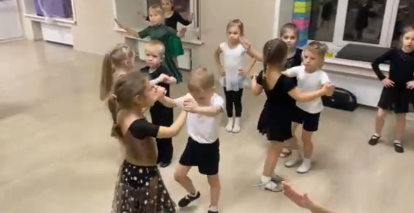
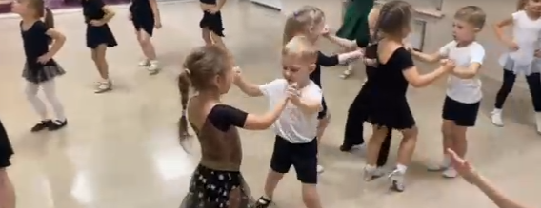
В спортивных танцах нет мне равных, Добьюсь для вас побед я славных!

Slide 22
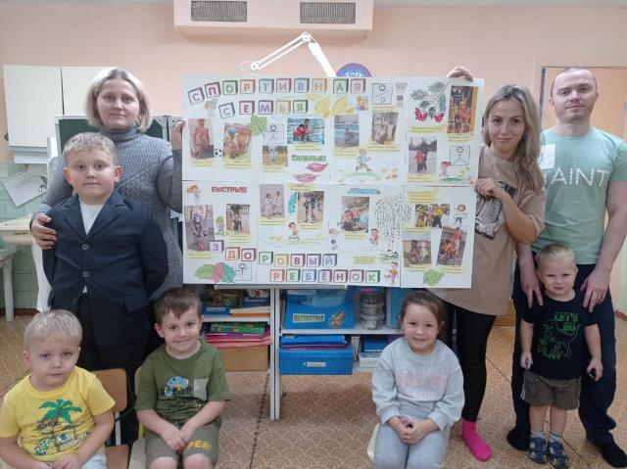
Всё чаще стали замечать мы: От деток стали отставать мы… Чтоб в спорте за детьми угнаться, Придётся и самим заняться.

Slide 23
